Slide 1
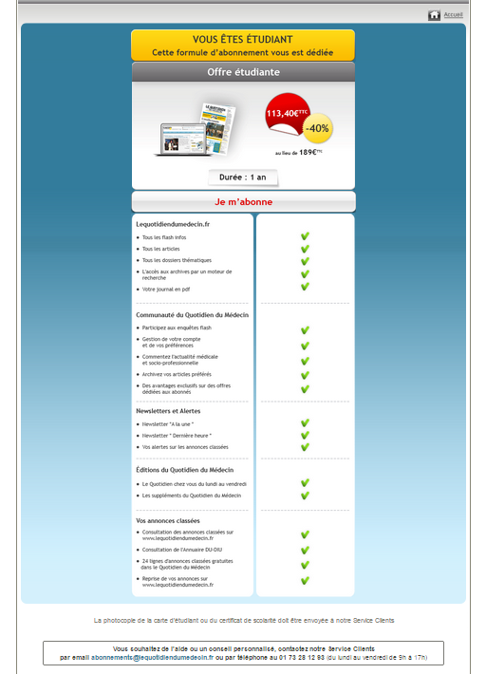

A supprimer
Je soutiens Charlie Hebdo !
113,40€
-40%
Durée 1 an
Tout coché

